Slide 1

Казахстанские школы в рамках трехъязычия.

Slide 2
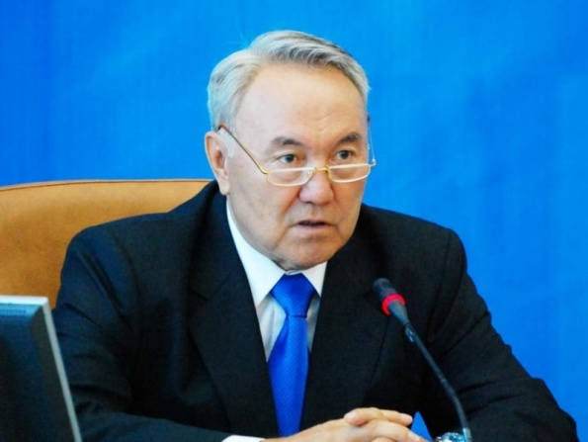
«Казахстан должен восприниматься во всем мире как высокообразованная страна, население которой пользуется тремя языками. Это: казахский язык — государственный язык, русский язык как язык межнационального общения и английский язык — язык успешной интеграции в глобальную экономику»

Slide 3
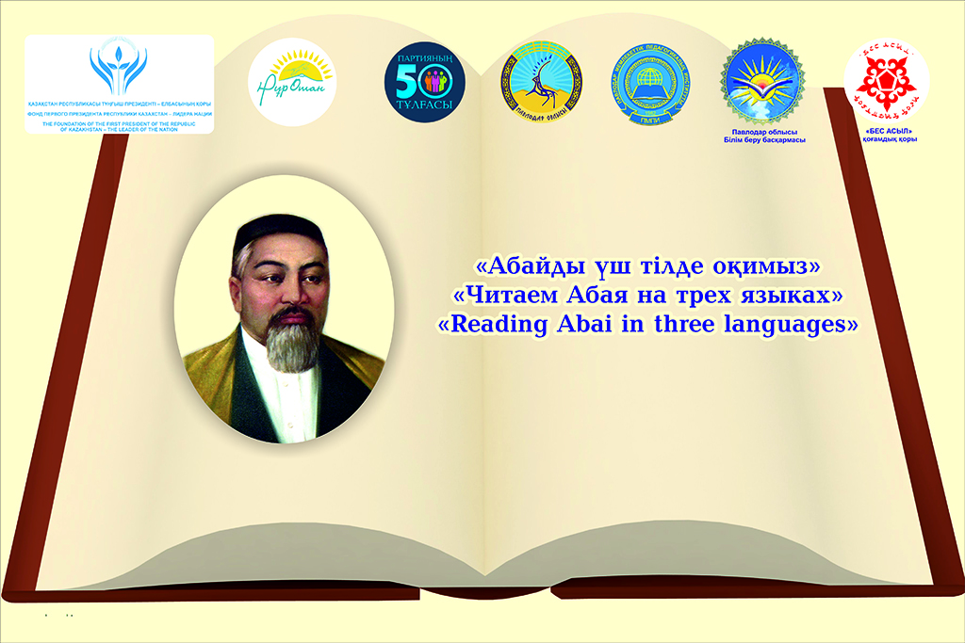

Slide 4
В целях интеграции в мировое образовательное
пространство Республика Казахстан выбрала стратегический курс ориентации на стандарты мировой образовательной практики с учетом сохранения лучших традиций и стандартов
отечественного образования.

Slide 5
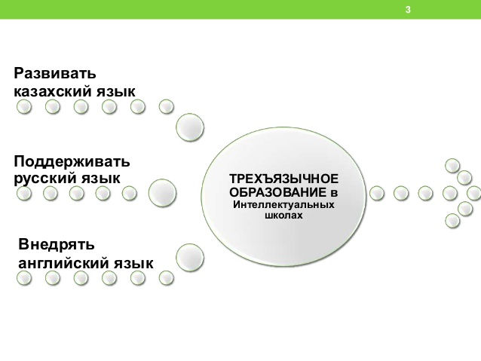

Повысить качество образования с учетом опыта «Назарбаев Интеллектуальных школ»
Повысить качество образования с учетом опыта «Назарбаев Интеллектуальных школ»

Slide 6
Возникла необходимости пересмотра учебной программы среднего
образования,
так как она не способствует развитию навыков мышления высокого уровня,
перегружена академическими предметами, при этом чрезмерный упор делается на теорию.

Slide 7

Повысить качество образования с учетом опыта «Назарбаев Интеллектуальных школ»

Slide 8

Основной целью
образования в “НИШ” является
формирование полиязычной личности выпускника, который владеет тремя языками, знает предметные области на этих языках, умеет успешно вести диалог по различным сферам деятельности, ценит культуру своего народа и при этом понимает и уважает культуру других народов.

Slide 9
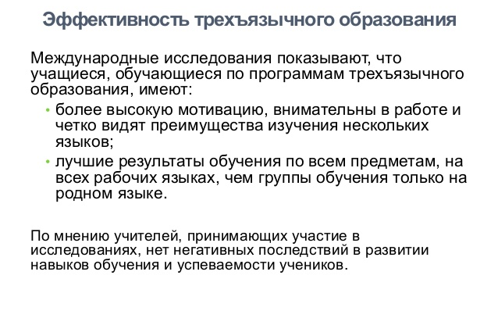


Slide 10
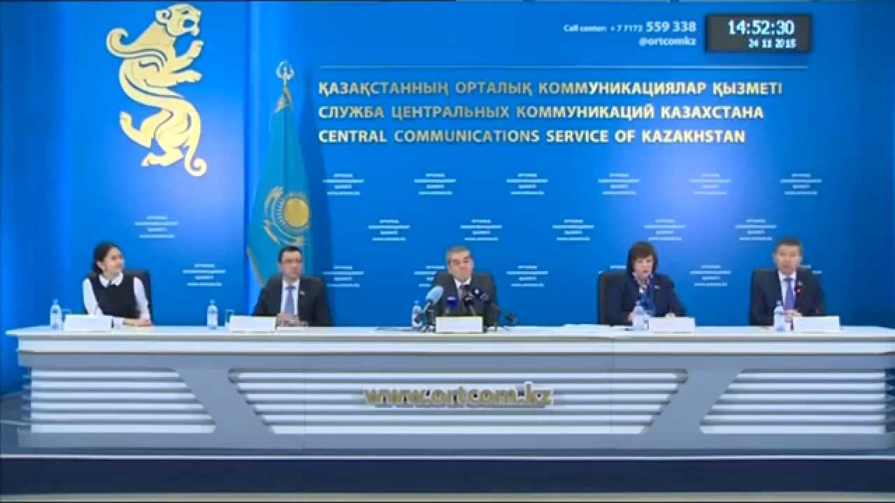
25 ноября 2015 года состоялась конференция
"Дорожная карта развития трехъязычного
образования на 2015-2020 годы»

Slide 11
Принятие Дорожной карты развития трехъязычного образования
обеспечит планомерный и поэтапный переход всех уровней образования на трехъязычное образование

Slide 12
Реализация Дорожной карты развития трехъязычного образования на 2015-2020 годы направлена на
обновление содержания учебных программ на всех уровнях образования;
обеспечение преемственности трехъязычного образования в контексте единой образовательной среды;

Slide 13
Реализация Дорожной карты развития трехъязычного образования на 2015-2020 годы направлена на
совершенствование системы подготовки и переподготовки педагогических кадров для эффективного внедрения трехъязычного образования;
обеспечение проведения эффективных научных исследований в области трехъязычного образования в Казахстане.

Slide 14

Министерство образования и науки совместно с Автономной организацией образования «Назарбаев Интеллектуальные школы» «НИШ» продолжает работу по обновлению содержания среднего образования

Slide 15


«хорошее образование на всю жизнь»
«обучения в течение всей жизни»

Slide 16
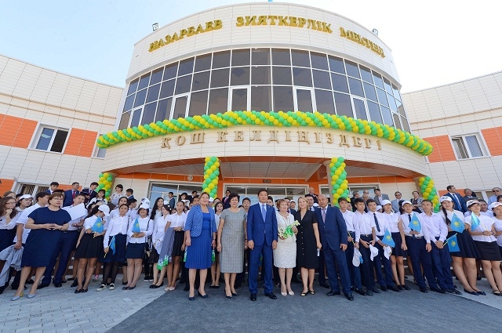
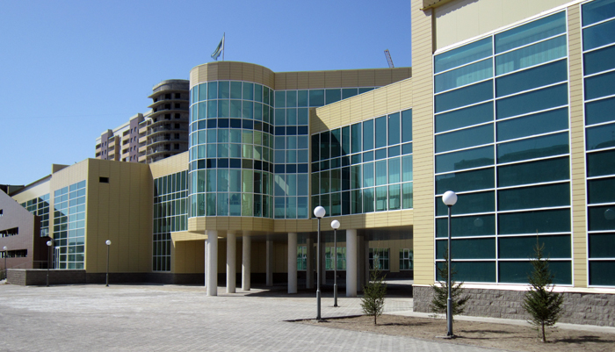
20 НИШ эффективно функционируют во всех регионах страны
30 «пилотных» школ

Slide 17
1.ГОСО, учебные программы и учебники, методические пособия
Разработан и утвержден постановлением Правительства РК от 25 апреля 2015 года № 327 Государственный общеобязательный стандарт начального образования РК
Разработаны проекты ГОС основной и старшей школы
В рамках нового стандарта образования разработаны 24 (22) учебные программы начальной школы, подготовлено более 84 обновленных учебных программ основной и старшей школы

Slide 18

В основу программ всех уровней образования заложена система ценностей «Мәңгілік Ел»
В основу программ всех уровней образования
заложена система
ценностей «Мәңгілік Ел».

Slide 19

Постепенно предшкольная подготовка детей вольется в уровень начального образования, и тогда структура «1+11» плавно перерастет в полноценную 12-летнюю школу

Slide 20

2. Внедрение критериального
оценивания
Разработано более 47 методических
рекомендаций
по оцениванию по предметам,
которые включают рекомендуемую
для учителя деятельность по
обучению и оцениванию.

Slide 21

3.Внедрения трехъязычного
обучения
В рамках реализации Плана
Нации «100 шагов» начат
планомерный переход к
единовременному обучению на казахском,
русском и английском языках.

Slide 22
Модель трехъязычного обучения предусматривает поэтапный
переход на английский язык обучения в старших классах
С 2013-2014 учебного года в Казахстане английский язык изучается с первого класса.
В 1-4 классах на изучение английского отводится по
1 часу в неделю, в 5-11 классах –
по 2 часа в неделю.

Slide 23
В 2017-2018 учебном году в 5-й класс придут ученики, которые начали изучение английского языка с 1-го класса, поэтому с 5-го класса начнется подготовка к переходу на английский язык обучения в старших классах.

Slide 24
В основной школе подготовка учащихся будет осуществляться по методикам предметно-интегрированного обучения с увеличением часов английского языка (на 1 ч)
Предметно-интегрированное обучение означает, что учебный материал на уроках английского языка строится на содержании предметов, изучаемых на английском языке.

Slide 25

Начата подготовка для перехода на изучение терминологии по предметам: «Информатика», «Физика», «Химия», «Биология», проведения внеклассных мероприятий и изучение отдельных тем по элективным курсам на английском языке с 5-го последовательно по 9-й класс.

Slide 26

После 9-го класса будет
проводиться внешняя
оценка уровня компетенции
обучающихся по языкам.
Планируется организация летней языковой
школы для учащихся 5-11 классов с привлечением студентов 3-4 курсов
педагогических вузов.

Slide 27

В 2023-2024 учебном году будет
осуществлен переход
на трехъязычие всех
общеобразовательных школ страны.

Slide 28
В рамках перехода на трехъязычие планируется изучение:
«История Казахстана» на казахском языке
«Всемирная история» на русском языке
«Информатика»
«Физика»
«Химия»
«Биология» на английском языке
(по выбору на основании коллегиального решения организации образования)

Slide 29
График перехода общеобразовательных школ страны на обновленное содержание образования
С 1 сентября 2015 года начался процесс апробации обновленных учебных программ и планов, учебников и учебно-методических комплексов (в первых классах) и его мониторинг в 30-ти пилотных школах республики
В 2017-2018 учебном году планируется переход всех первых классов школ республики на обновленное содержание образования, во 2,5,7 классах апробация продолжится.
В рамках апробации в 1-х классах 30-ти пилотных школ введен новый предмет «Естествознание»
он станет вводным курсом к изучению биологии, физики, химии в старших классах, а «Познание мира» – общественно-гуманитарных предметов.

Slide 30
В основной школе планируется ввести новый учебный предмет – «Введение в естественные науки» (5-6 классы)
Позволит устранить существующий разрыв между изучением предмета «Естествознание» в 5-м классе и предметов «Физика» и «Химия», которые изучаются в 7-м и 8-м классах.

Slide 31

«Для современного
казахстанца
Владение тремя языками -
это обязательное
условие
собственного
Благополучия»
Н.А. Назарбаев

